Slide 1
Федеральное государственное бюджетное образовательное учреждение высшего образования «Красноярский государственный медицинский университет имени профессора В.Ф.Войно-Ясенецкого» Министерства здравоохранения Российской Федерации
Фармацевтический колледж
Тема: Виды расходных операций в аптечных организациях
по специальности 33.02.01 Фармация
Выполнил: Якунова Кристина Александровна
Руководитель: Казакова Елена Николаевна
Красноярск, 2022

Slide 2
Кассовые операции
1. Приходные, связанные с получением предприятиями наличных денежных средств.
2.Расходные, связанные с расходами предприятия наличных денежных средств.

Slide 3
Расходные кассовые операции
1. Выдача денег под отчет
2. Выдача заработной платы
3. Сдача выручки в банк
4. Оплата поставщикам (в установленных пределах расчетов наличными)
5. Выдача займа

Slide 4
Выдача денег под отчет
Это деньги, которые выдаются сотрудникам для исполнения поручений компании.
Например: покупка канцелярии, средств санитарной обработки и т.п.

Slide 5
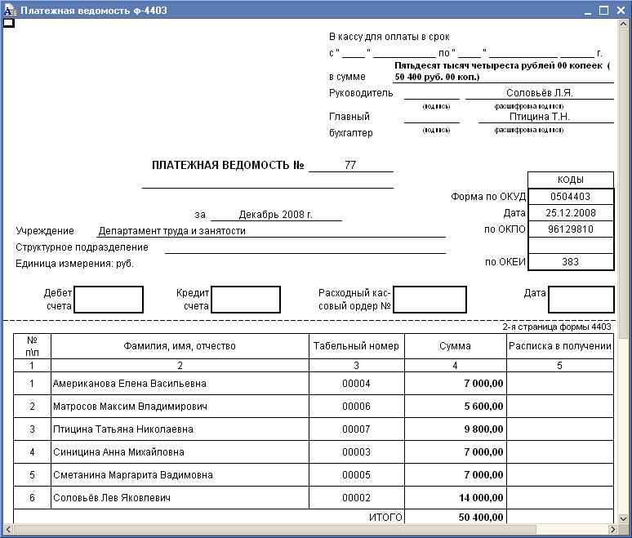
Выдача заработной платы
Выплата заработной платы производится кассиром по платежной ведомости без составления расходного ордера на каждого получателя. При получении суммы работник обязан расписаться в ведомости, которая служит подтверждением выдачи денег из кассы.

Slide 6
Сдача выручки в банк
Выручка от продажи товаров ежедневно сдается аптекой для зачисления на расчетный счет непосредственно в банк или путем перевода через отделение связи или сберегательные кассы. Сдача денежной выручки в банк через инкассатора оформляется комплектом документов, состоящих из препроводительной ведомости, накладной и копии препроводительной ведомости по форме АП-37.
Инкассационное обслуживание осуществляется на основании договора с учреждениями банка. Денежная выручка сдается в специальных сумках, которые имеют номер и надпись «Банк РФ». Аптеки должны представить в банк в 2-х экземплярах образцы пломб или сургучных печатей с четким оттиском. Один экземпляр оттиска, заверенный банком, возвращается аптеке. Он предъявляется инкассатору при вручении сумки с выручкой.

Slide 7
Оплата поставщика
Оплата лекарственных препаратов и лекарственного растительного сырья производится по заготовительным ценам на основании «Приемной квитанции» по форме АП-4, второй экземпляр которой является основанием для выдачи денег из кассы.

Slide 8
Документальное оформление поступления и выдачи наличных денежных средств проводится с использованием типовых форм:
приходный кассовый ордер;
расходный кассовый ордер;
"Журнал регистрации приходных и расходных кассовых ордеров";
"Кассовая книга";
"Книга учета принятых и выданных кассиром денежных средств".

Slide 9
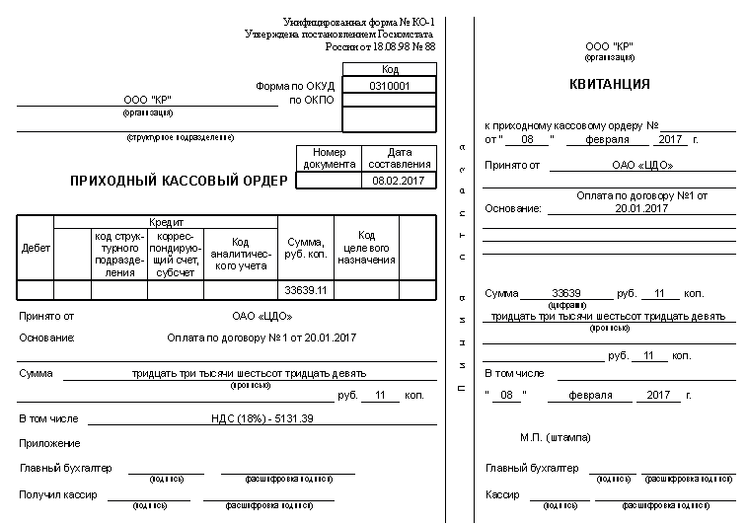
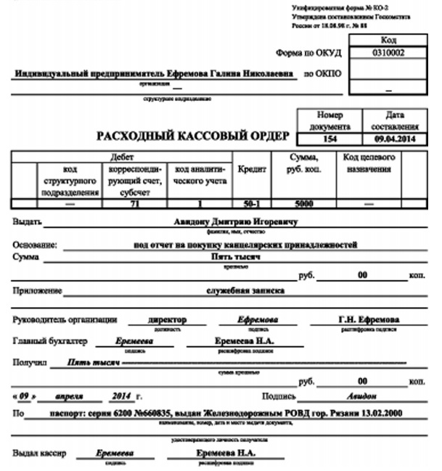
Кассовые ордера

Slide 10
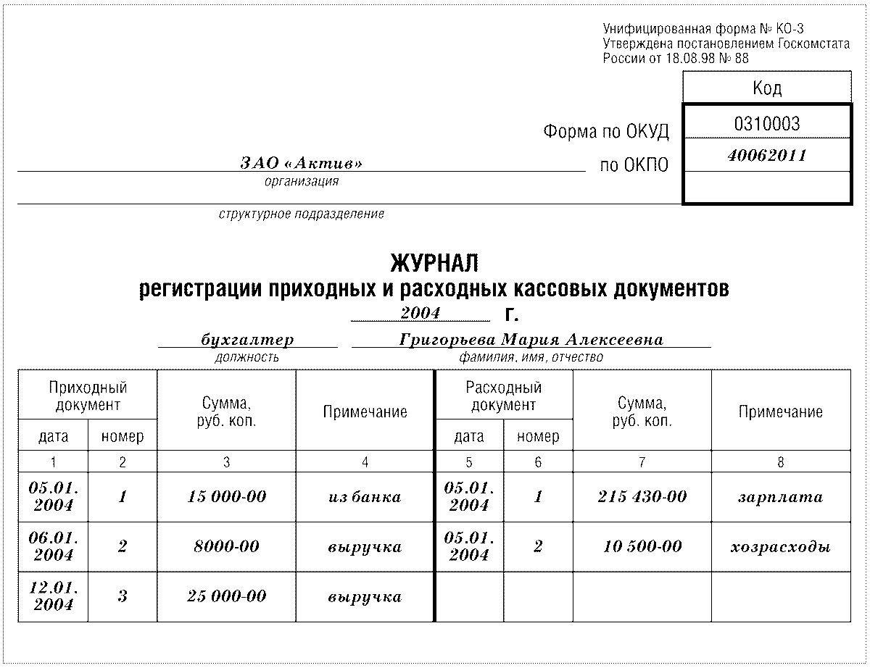
Журнал регистрации приходных и расходных кассовых ордеров

Slide 11
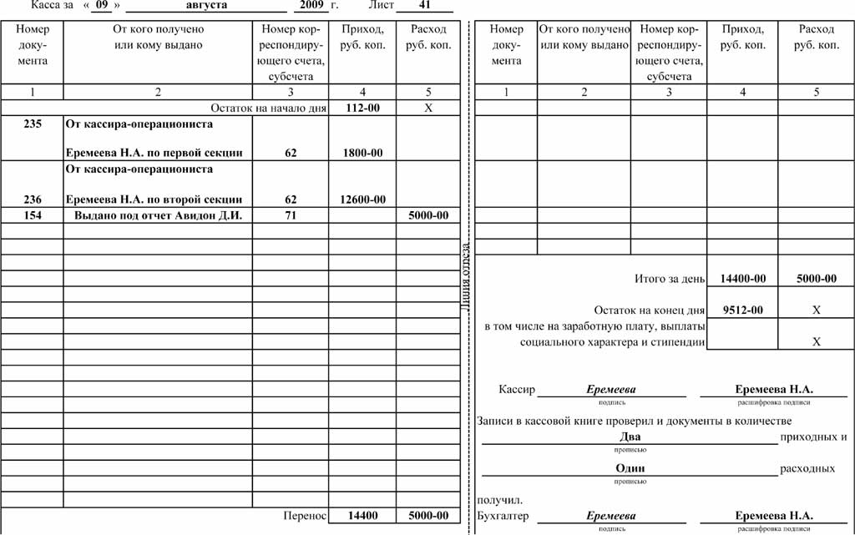
Кассовая книга

Slide 12
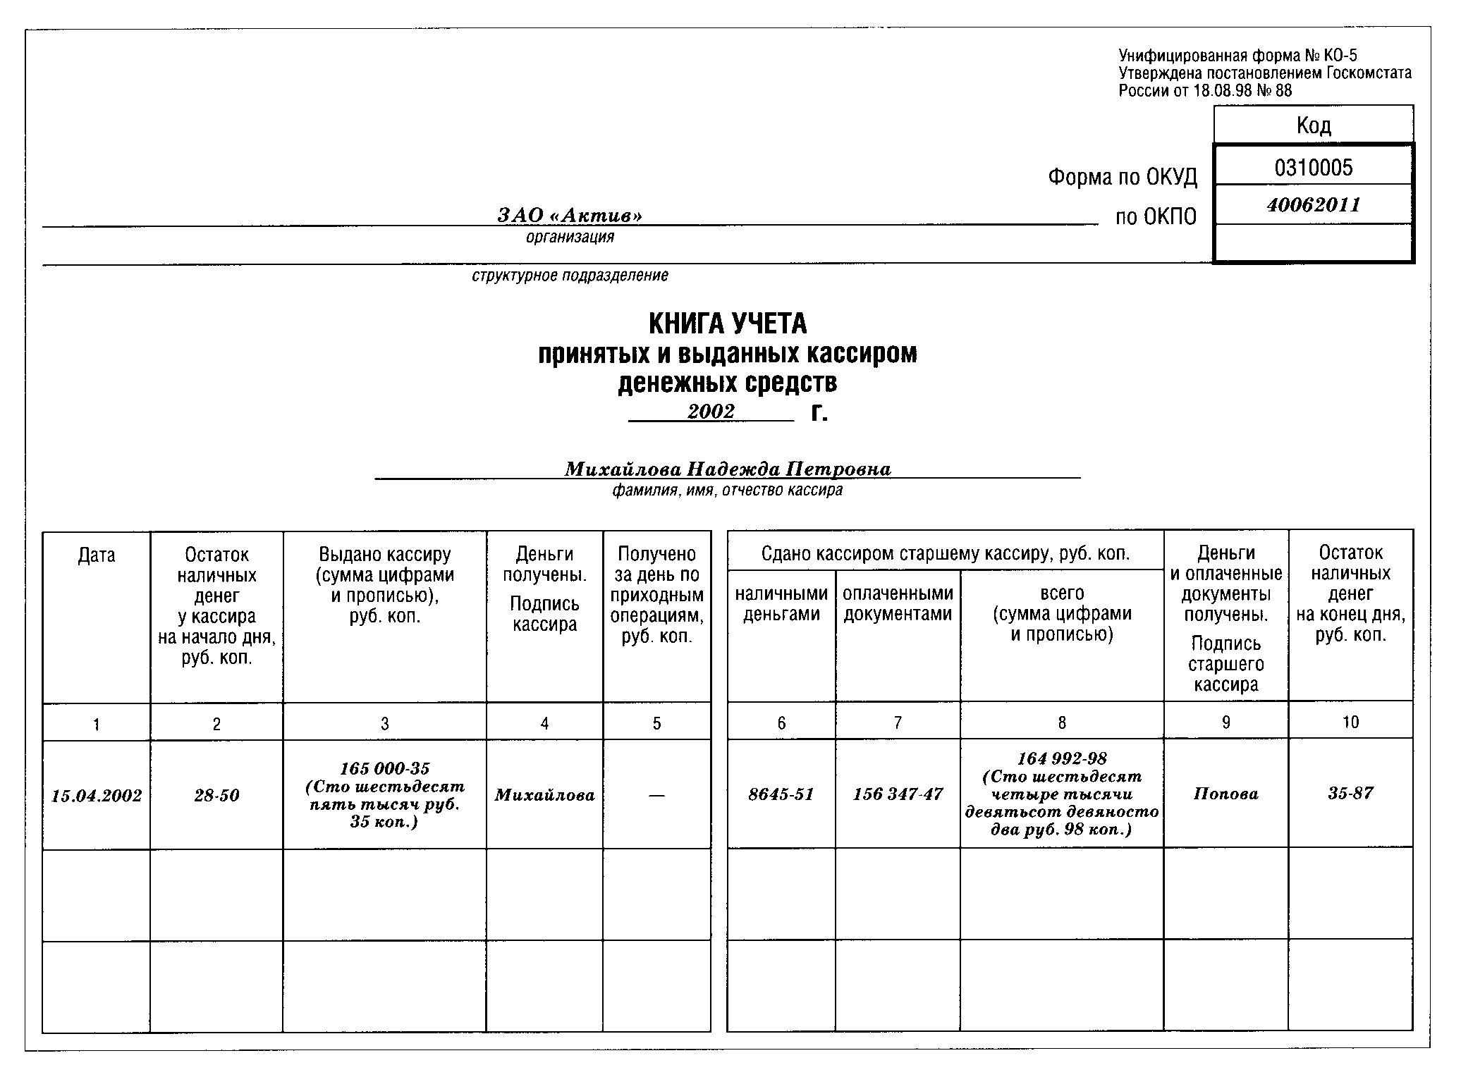
Книга учета принятых и выданных кассиром денежных средств

Slide 13
Правила заполнения кассовых ордеров
1. наличие представленного в бухгалтерию, а после проверки — приложенного к ордеру юридического основания, то есть первичного документа для его составления;
2. заполнение кассовых ордеров без помарок и подчисток, так как в кассовых документах исправления не допускаются;
3. приходные и расходные кассовые ордера должны подписываться главным бухгалтером, а расходный кассовый ордер еще и руководителем предприятия;
4. нумерация с начала года отдельно приходных и расходных кассовых ордеров;
5. регистрация бухгалтером приходных и расходных кассовых ордеров при составлении в "Журнале регистрации приходных и расходных кассовых ордеров";
6. регистрация кассиром документов по принятию или выдаче денег в "Кассовой книге";
7. приходные и расходные кассовые ордера действительны только в день их составления.

Slide 14
При выдаче денег кассир должен требовать предъявления паспорта или другого документа, удостоверяющего личность получателя. Лицо, получающее деньги, расписывается в расходном кассовом ордере с указанием прописью полученной суммы. Деньги выдаются только лицу, указанному в ордере, или по надлежаще оформленной доверенности.
Немедленно после получения или выдачи денег кассовый ордер подписывается кассиром, а прилагаемые к нему документы погашаются штампом "Оплачено" или "Получено" с указанием даты. Затем каждый приходный или расходный кассовый документ должен быть отражен в "Кассовой книге".

Slide 15
Спасибо за внимание!

